Slide 1


Fim
Justificativa
Sistema de Pedidos- BANDTEC
Concluo
Criação
Objetivo
Planejamento
Organizando e facilitando o seu tempo.

Slide 2

DEV’s
Justificativa
Conclusão
Criação
Planejamento
Objetivo
AUTOMAÇÃO No Processo de Pedidos – 12°Andar

Slide 3







1
2
3
Praticidade
Tempo
Meio-Ambiente
DEV’s
Criação
Justificativa
Conclusão
Teremos o processo que era tudo manualmente, agora automatizado.
Agilidade no processo de Contagem.
Objetivo
Planejamento
Pois o processo deixa de utilizar papel para ser tudo Digital .

Slide 4




DEV’s
Justificativa
Conclusão
Criação
Objetivo
Planejamento
Construção
StoryBoard
BPMN
Tela
Descrição
Descrição
Descrição
A partir de esboços, montar um storyboard para uma melhor visão do projeto e para maior entendimento voltado as necessidades do cliente, assim criando uma solução que seja eficaz e coerente as suas necessidades e dores..
Visão,modelagem e gestão dos processos da aplicação.
Por fim, montar a primeira versão da tela do projeto..

Slide 5
Introdução
Mockup-Tela
User-Story
DEV’s
Criação
Objetivo
Conclusão
Planejamento
Justificativa
Caso de Uso(UML)
BPMN
Modelagem

Slide 6

User Story
Eu como Gerente de estoque, necessito de um sistema que traga praticidade ao fazer as contagens de consumo de bebidas, para que esse processo seja feito com menor dificuldade e também em menor tempo
Eu como Supervisora de estoque necessito de uma aplicação que faz a contagem de estoque, para saber e fazer um controle de entrada e saída dos produtos(bebidas, sucos e outros)
DEV’s
Criação
Objetivo
Conclusão
Planejamento
Justificativa

Slide 7
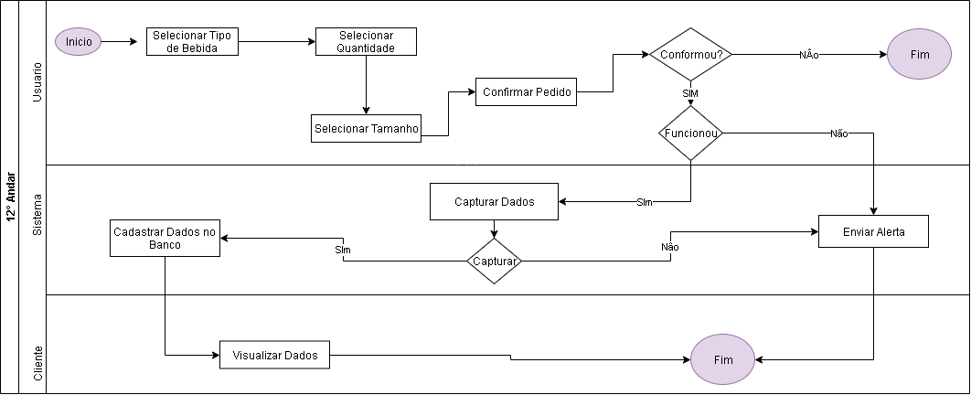
BPMN
DEV’s
Criação
Objetivo
Conclusão
Planejamento
Justificativa

Slide 8
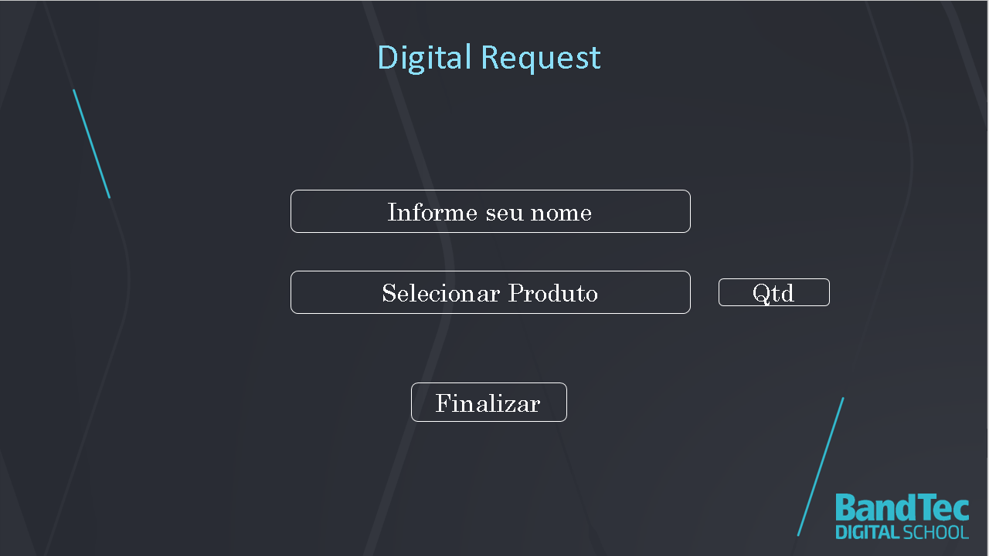
Mockup-Tela
DEV’s
Criação
Objetivo
Conclusão
Planejamento
Justificativa

Slide 9
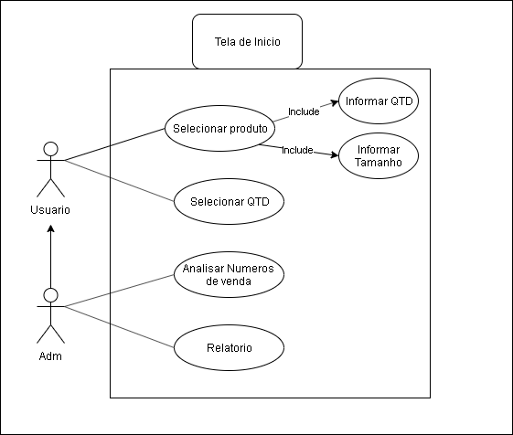
Caso de uso
DEV’s
Criação
Objetivo
Conclusão
Planejamento
Justificativa

Slide 10
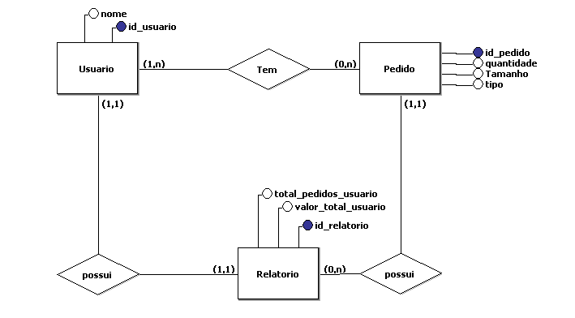
Modelagem-Conceitual
DEV’s
Criação
Objetivo
Conclusão
Planejamento
Justificativa

Slide 11
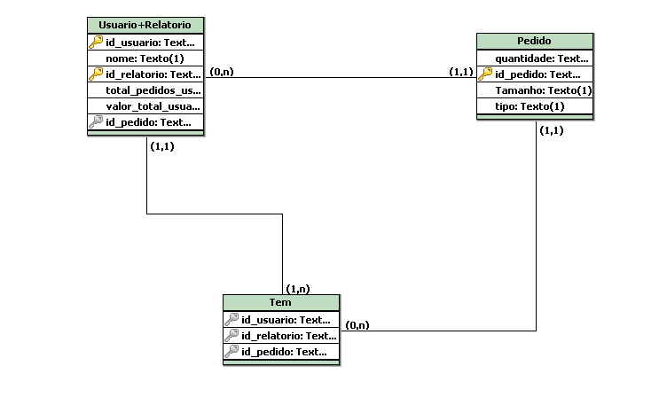
Modelagem-Logico
DEV’s
Criação
Objetivo
Conclusão
Planejamento
Justificativa

Slide 12





Objetivo
O objetivo final desse processo é que as dificuldades e dores do nosso cliente seja saciada, onde com esssa aplicação ele possa encontrar a facilidade e praticidade de exercer suas atividades diarias..
Fim
Justificativa
Conclusão
Criação
Objetivo
Planejamento

Slide 13
Fim
Fim
Justificativa
Conclusão
Criação
Objetivo
Planejamento

